Slide 1
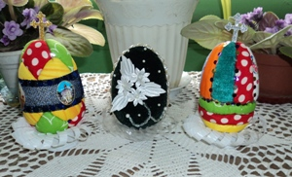
Мастер – класс по изготовлению пасхального яйца в лоскутной технике «Кинусайга»
Выполнил учитель технологии МОУ-СОШ с. Озёрное Аткарского р-на Саратовской обл.
Стихина Елена Ивановна

Slide 2
Цели: Обучающая -Способствовать формированию представления о лоскутной технике– кинусайга -Ознакомить учащихся с выполнением работ в лоскутной технике кинусайга Развивающая: -Развивать воображение, мышление, творческие возможности каждого ребёнка; -Развивать интерес к предмету; -Развивать у учащихся глазомер, мелкую моторику рук, а также навыки и умения работы с пенопластом, тканью. Воспитывающая: Воспитывать у учащихся качества аккуратности и собранности при выполнении приёмов труда, трудолюбие, умение слушать, коммуникабельность, активность, культуру труда, умение работать в коллективе.

Slide 3
История лоскутной техники- КИНУСАЙГА
● Как и английский пэчворк, кинусайга – это результат умения экономить, это искусство из категории «голь на выдумку хитра». И если европейское лоскутное шитье появилось вследствие дороговизны индийского ситца, то возникновению кинусайги способствовала высокая стоимость шелка для кимоно. Передаваемое по наследству кимоно никогда не выбрасывали, а распарывали и изготавливали из ткани другие, более мелкие изделия, называемые комоно. Оставшиеся лоскуты тоже шли в дело – из них «писали» картины по дереву.
● В европейском варианте искусство кинусайга носит более прикладной характер. У нас его называют «пэчворк без иголки», потому что используют не только для «живописных» картин и красочных панно, но и для декорирования различных предметов обихода, а также для сувенирных поделок. Эта техника еще достаточно молода, но уже имеет своих приверженцев и даже успела получить профессиональное название «метод инкрустации в лоскутном шитье».
● Для чего используется пэчворк без иглы? Прежде всего, этот всевозможные панно и картинки, которые служат украшением интерьера. Такой аппликацией декорируют шкатулки, коробочки, обложки альбомов, блокнотов и книг. Очень широкое распространение получила эта техника в области изготовления сувенирных пасхальных яиц, елочных игрушек, валентинок.

Slide 4
Материалы и инструменты
● Для работы в этой технике вам понадобятся, прежде всего, пенопластовые заготовки. Плоские листы можно нарезать из упаковочной тары, а объемные (с ровной поверхностью) приобрести в специализированных магазинах для рукоделия. Пенопласт служит основой для работы в этой технике, именно на него наносится рисунок, на нем делаются контурные прорези, и на него накладываются разноцветные лоскуты.
● Естественно, что для работы вам будут нужны разнообразные ткани. В ход может пойти все, что угодно. Подойдет шелк, бархат, ситец, велюр, сатин, шерсть (и так далее). Размеры и расцветки лоскутов также могут быть какие угодно – все зависит от вашей задумки и от рисунка. Кроме тканей вам понадобится тесьма и ленты любой ширины, фактуры и цвета, а также шнуры и, возможно, бусины, пуговицы или стразы. Некоторые мастерицы для украшения объемных изделий используют булавки с головками в виде жемчужин и бусин.
Инструменты, необходимые для работы в этой технике:
◊ ножницы для разрезания ткани,
◊ маркер для нанесения рисунка,
◊ канцелярский нож для вырезания контуров рисунка,
◊ стек (или любой похожий инструмент) для заправки краев ткани в прорези.

Slide 5
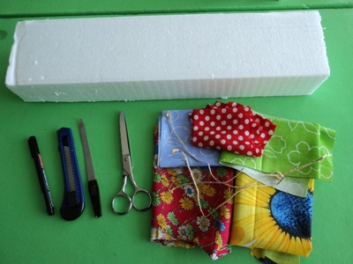
Материалы и инструменты
1 Пенопласт
2 Лоскуты ткани
3 Ножницы
4 Маркер
5 Канцелярский нож
6 Стейк
7 Тесьма, ленты, стразы
(для декоративной отделки)

Slide 6
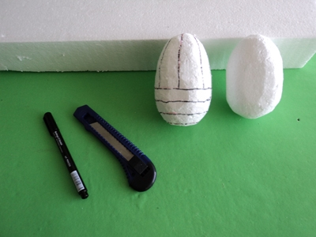
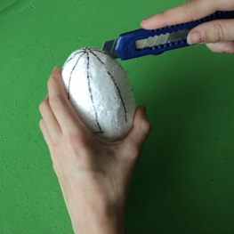
Этапы выполнения работы
1 Из пенопласта вырезать заготовку (основу). На ней нанести маркером линии рисунка

Slide 7
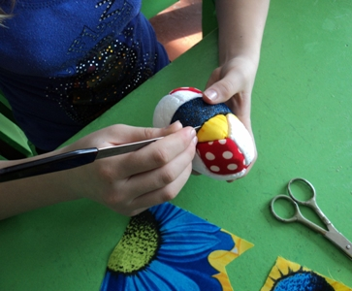
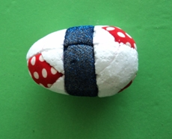
Этапы выполнения работы

Slide 8
